Slide 1
Муниципальное образовательное учреждение
дополнительного образования детей
Дом детства и юношества
Крош
Педагог д/о Назарова Т.Н.
г. Миллерово

Slide 2
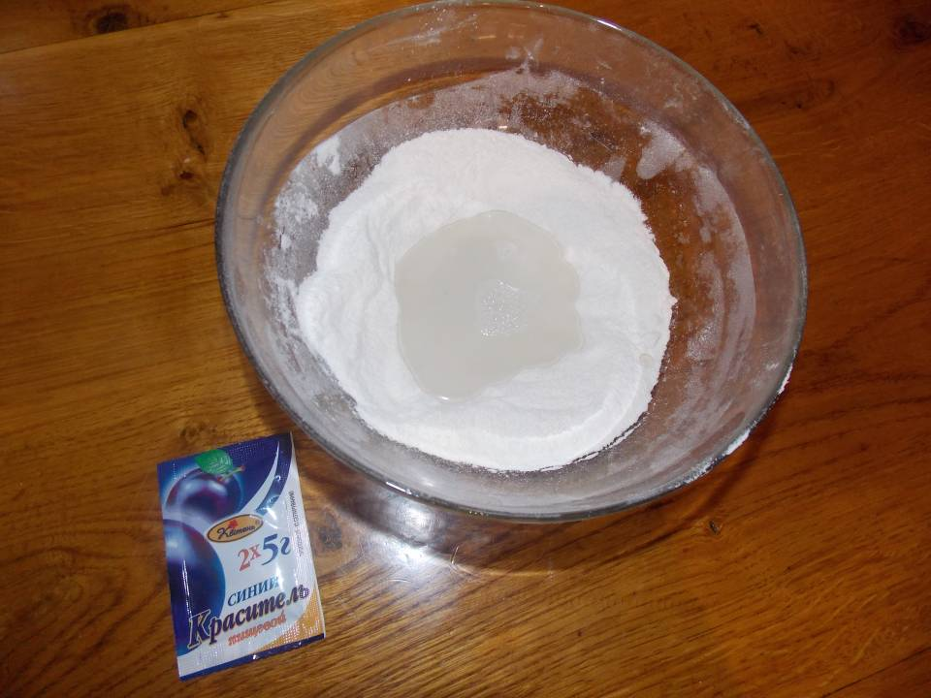

Slide 3
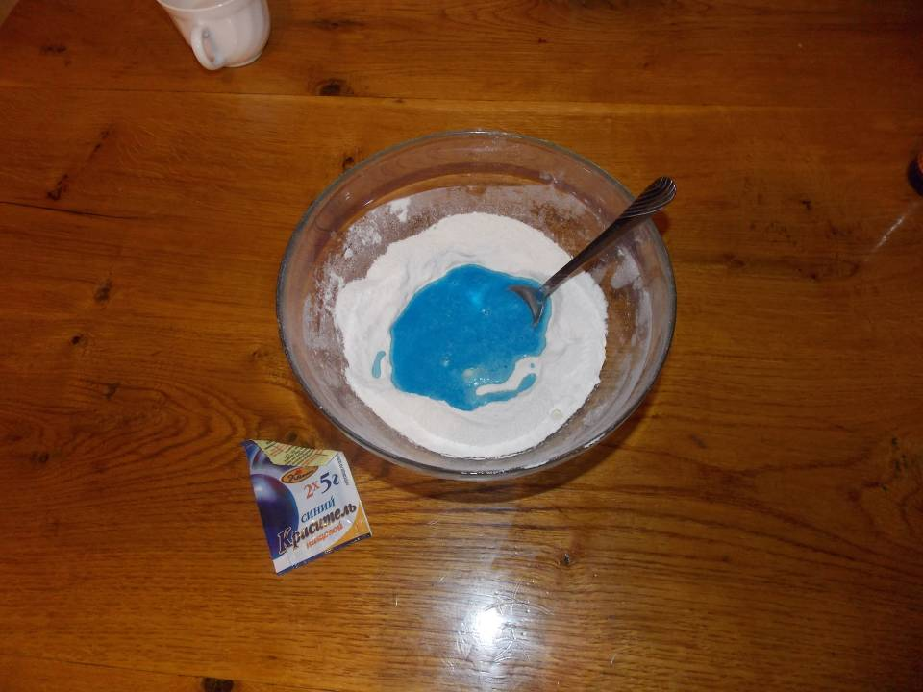

Slide 4
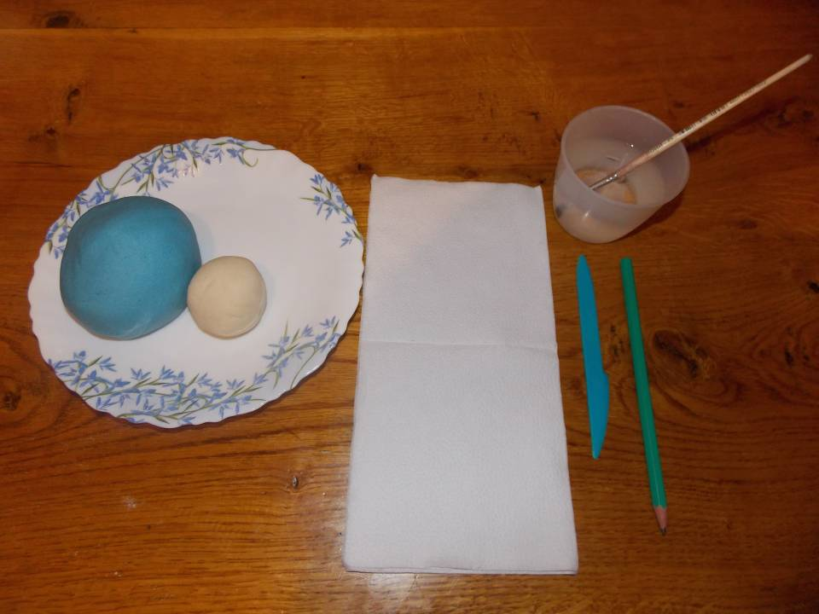

Slide 5
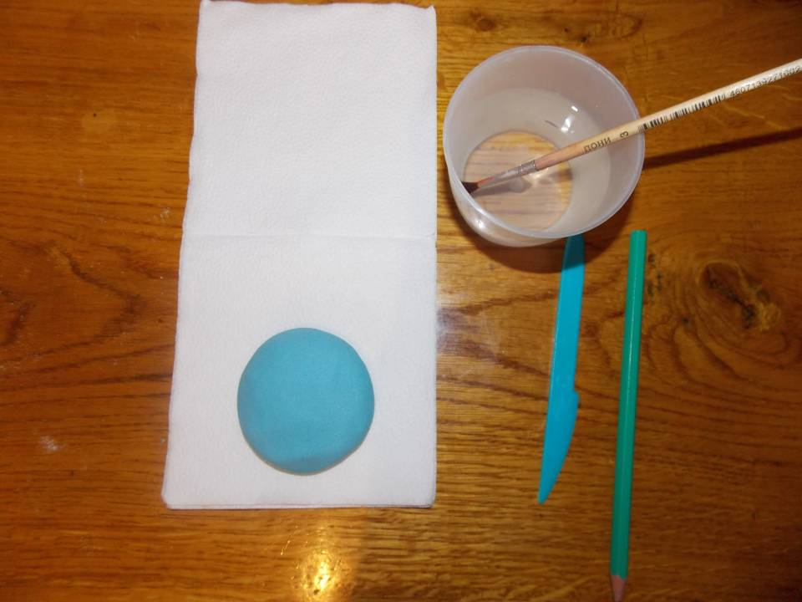

Slide 6
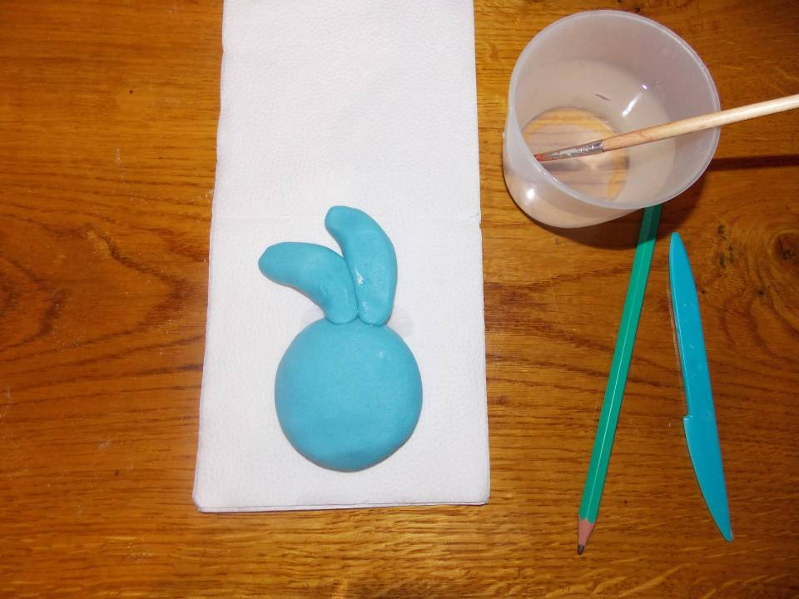

Slide 7
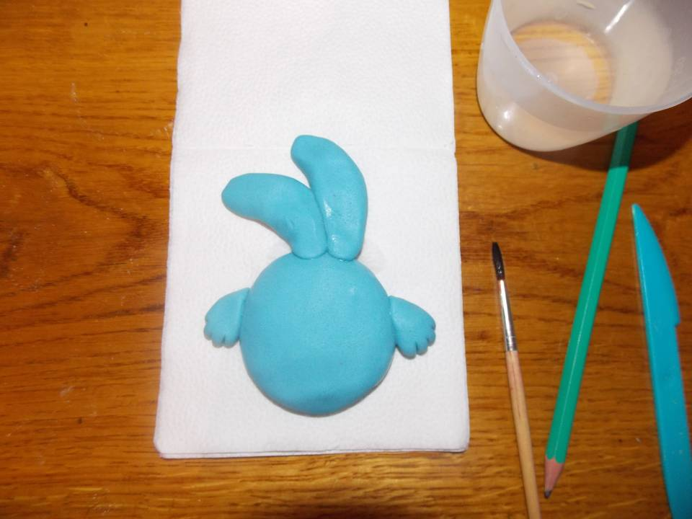

Slide 8
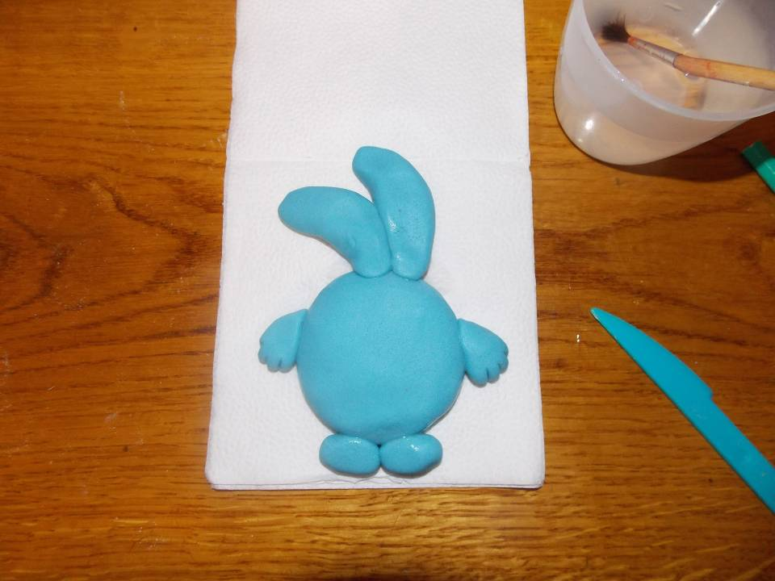

Slide 9
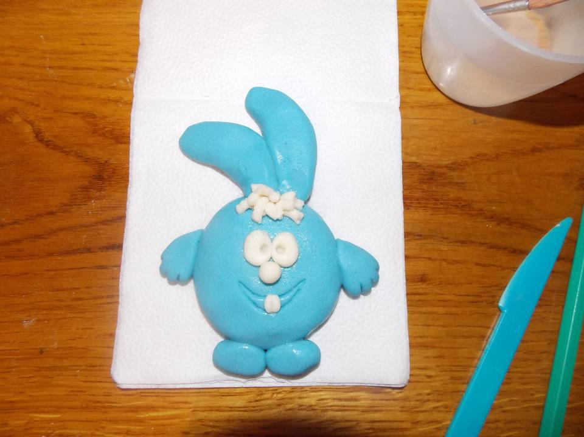

Slide 10
